Slide 1
KỸ NĂNG GIAO TIẾP KHÁCH HÀNG
ThuyếT trình: Trần Thanh Nga-TASC

Slide 2
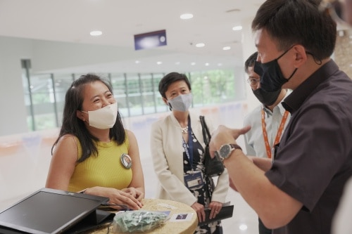
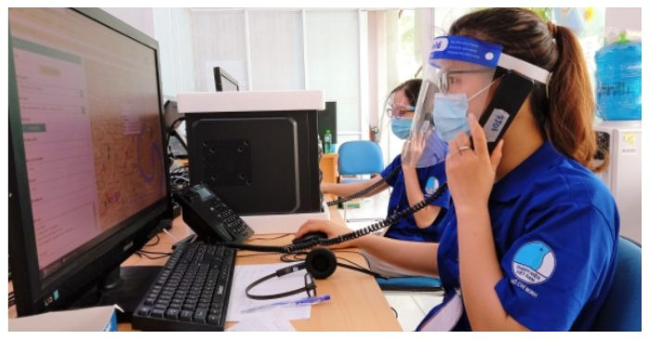
GIÁN TIẾP
TRỰC TIẾP

Slide 3
CHƯƠNG I
KỸ NĂNG GIAO TIẾP (Trực tiếp + Gián tiếp)
CHƯƠNG II
CÁC BƯỚC CẢI THIỆN KỸ NĂNG GIAO TIẾP

Slide 4
CHƯƠNG I: KỸ NĂNG GIAO TIẾP (Trực tiếp + Gián tiếp)
GIAO TIẾP TRỰC TIẾP: Đó chính là hình thức giao tiếp mà các bên gặp gỡ trong thực tế và dùng ngôn ngữ, lời nói làm phương tiện chính để nói chuyện với nhau.
GIAO TIẾP GIÁN TIẾP: Là quá trình giao tiếp được thực hiện qua các phương tiện trung gian (Email, báo chí, truyền thanh, truyền hình, điện thoại…)

Slide 5
VẬY ĐỂ GIAO TIẾP ĐƯỢC BẠN CẦN PHẢI NẮM ĐƯỢC NHỮNG YẾU TỐ CĂN BẢN NÀO?

Slide 6
4 BƯỚC CƠ BẢN
BƯỚC 1: Bạn cần nắm rõ những vấn đề cơ bản trong giao tiếp
BƯỚC 4: Biến giọng nói của bạn trở thành một sức mạnh trong giao tiếp
BƯỚC 2: Bạn cần tạo sự lôi cuốn đối với người đối diện giao tiếp bằng ánh mắt
BƯỚC 3: Sử dụng từ ngữ mềm dẻo và linh hoạt

Slide 7
BƯỚC 1: BẠN CẦN NẮM RÕ NHỮNG VẤN ĐỀ CƠ BẢN TRONG
GIAO TIẾP:
CAN ĐẢM NÓI RA NHỮNG GÌ BẠN NGHĨ:
Tự tin rằng bạn có thể đóng góp đáng kể trong buổi trò chuyện.
Hãy dành thời gian trong ngày để nhận thức những dòng suy nghĩ và cảm xúc của bạn, như vậy bạn có thể truyền đạt đầy đủ điều bạn muốn truyền tải cho người khác.
LUYỆN TẬP
Yếu tố luyện tập cũng góp phần củng cố khả năng giao tiếp, bạn có thể bắt đầu từ quá trình tương tác gần gũi với các mối quan hệ thân cận trong gia đình, nhóm bạn bè, đối tượng thân thích rồi mới mở rộn ra những người lạ, người mới quen. Đó cũng là cơ hội trao đổi, học hỏi văn hóa đến từ vùng, miền khác nhau.

Slide 8
BƯỚC 2: BẠN CẦN TẠO SỰ LÔI CUỐN ĐỐI VỚI NGƯỜI ĐỐI DIỆN
GIAO TIẾP BẰNG ÁNH MẮT
SẮC THÁI BIỂU CẢM KẾT HỢP HÀNH ĐỘNG CỬ CHỈ
TRÁNH RƠI VÀO TRƯỜNG HỢP GỬI ĐẾN NHỮNG THÔNG ĐIỆP TRÁI CHIỀU
NHẬN THỨC NHỮNG GÌ CƠ THỂ BẠN ĐANG BIỂU HIỆN
THÁI ĐỘ MANG TÍNH XÂY DỰNG VÀ NIỀM TIN
PHÁT HUY KỸ NĂNG LẮNG NGHE HIỆU QUẢ

Slide 9
BƯỚC 3: SỬ DỤNG TỪ NGỮ MỀM DẺO VÀ LINH HOẠT
PHÁT BIỂU RÕ RÀNG:
Cách nói lí nhí sẽ thể hiện bạn là người nhút nhát, thiếu tự tin, thay vào đó cần phát âm to – rõ, và cũng tùy vào cuộc nói chuyện diễn ra trong hoàn cảnh nào mà điều chỉnh âm lượng cho phù hợp.
SỬ DỤNG TỪ NGỮ THÍCH HỢP:
Người khác sẽ đánh giá khả năng của bạn thông qua vốn từ vựng mà bạn dùng. nếu bạn không chắc chắn về ý nghĩa của một từ thì không nên sử dụng nó.
tiếp tục trau dồi vốn từ vựng bằng công cụ từ điển và bắt đầu một thói quen học từ mới mỗi ngày. thỉnh thoảng sự dụng nó trong các cuộc trò chuyện hằng ngày.
ĐIỀU CHỈNH TỐC ĐỘ NÓI:
Mọi người sẽ cảm nhận rằng bạn đang lo lắng và không chắc mình có nói nhanh hay không. tuy nhiên, hãy cẩn thận để không nói chậm đến mức mà người nghe cần phải kết thúc câu chuyện của bạn chỉ để giúp bạn hoàn thành câu nói.

Slide 10
BƯỚC 4: BIẾN GIỌNG NÓI CỦA BẠN TRỞ THÀNH MỘT SỨC MẠNH TRONG GIAO TIẾP
RÈN LUYỆN GIỌNG NÓI:
Cố gắng ở tông giọng trung bình là một lợi thế. nếu giọng quá cao và mỏng manh thì sẽ khiến bạn bị những người khác cho là không nghiêm túc. chính vì vậy hãy luyện tập để hạt thấp độ cao giọng nói của bạn.
KHIẾN GIỌNG NÓI CỦA BẠN TRỞ NÊN SINH ĐỘNG:
Cần có điểm “nhấn nhá” vào chủ đề trọng tâm, hoặc ý bạn muốn nhấn mạnh, tránh lan man gây buồn ngủ cho người nghe.
ĐIỀU CHỈNH ÂM LƯỢNG PHÙ HỢP:
Sử dụng âm lượng thích hợp cho mỗi lần trò chuyện. nói chuyện nhẹ nhàng khi ngồi gần nhau và ở địa điểm yên tĩnh.
Nói lớn hơn khi ở cuộc thảo luận đông người và trong không gian lớn hơn.
thành thạo kỹ năng giao tiếp sẽ giúp cho chúng ta kết nối với người khác dễ dàng và hiệu quả hơn.

Slide 11
CHÚNG TA CÙNG THẢO LUẬN NÀO ☺

Slide 12
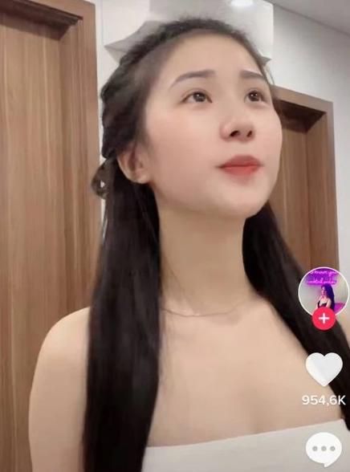

xinh nhưng nói chuyện giao tiếp tông giọng cao nói năng cộc lốcX
Ngoại hình bình thường nhưng có tông giọng nhẹ nhàng, nói chuyện vô cùng hấp dẫn

Slide 13

THEO QUAN ĐIỂM CÁ NHÂN BẠN YẾU TỐ NÀO QUAN TRỌNG NHẤT TRONG GIAO TIẾP

Slide 14
CHƯƠNG II: CÁC BƯỚC CẢI THIỆN KỸ NĂNG GIAO TIẾP
NÓI VỚI GIỌNG NHIỆT TÌNH, QUYẾT ĐOÁN
KHÔNG NÓI VÒNG VO
TRÁNH ẬM Ừ
SỬ DỤNG NGÔN NGỮ CỬ CHỈ PHẢN CHIẾU
HỎI LẠI NHỮNG ĐIỀUCHƯA RÕ
LIÊN LẠC QUA ÁNH MẮT
CHỨNG TỎ KHẢ NĂNG GIAO TIẾP QUA VĂN VIẾT
NHỚ TÊN NGƯỜI ĐỐI DIỆN
TẠO SỰ THÂN MẬT

Slide 15


Slide 16
THANKS YOU SO MUCH
T
A
s
c

